Slide 1
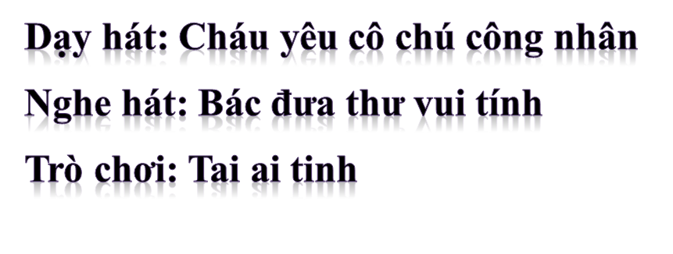
UBND THỊ XÃ BUÔN HỒ
TRƯỜNG MẪU GIÁO HOA HỌC LAN
GIÁO ÁN ÂM NHẠC
CHỦ ĐỀ NHÁNH: NGHỀ XÂY DỰNG- SẢN XUẤT
LỚP LÁ 1
NGÀY DẠY: 14/12/2024

Slide 2
Hoạt động 1: Ổn định tổ chức:
Cô và trẻ cùng xem 1 đoạn video nói về một số nghề trong xã hội

Slide 3
Hoạt động 2
Dạy hát:
cháu yêu cô chú công nhân

Slide 4
Cô cho trẻ hát theo
tổ, nhóm, cá nhân

Slide 5
Hát theo hiệu lệnh của cô

Slide 6
Nghe hát:
Bác đưa thư vui tính

Slide 7
Lần 1: Cô hát cho trẻ nghe

Slide 8
Tai ai tinh

Slide 9
Cách chơi
Trên màn hình xuất hiện 4 ô màu nhiệm vụ của các con sẽ là chọn ô màu mà mình thích. Sau đó nghe tiếng nhạc cụ và đoán xem đó là tiếng nhạc cụ gì?
Luật chơi
Bạn nào đoán giỏi sẽ được tặng 1 phần quà. Nếu đoán sai cơ hội sẽ dành cho bạn khác.

Slide 10
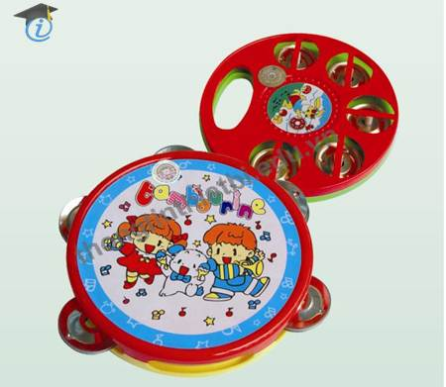
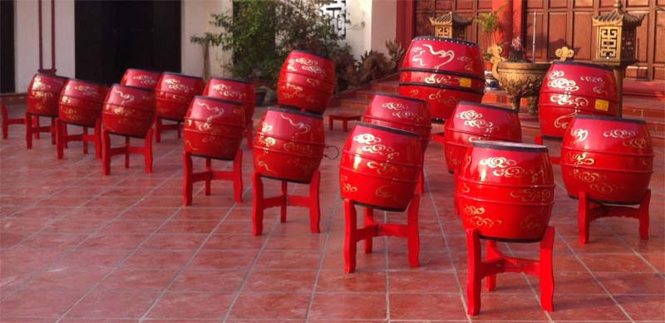
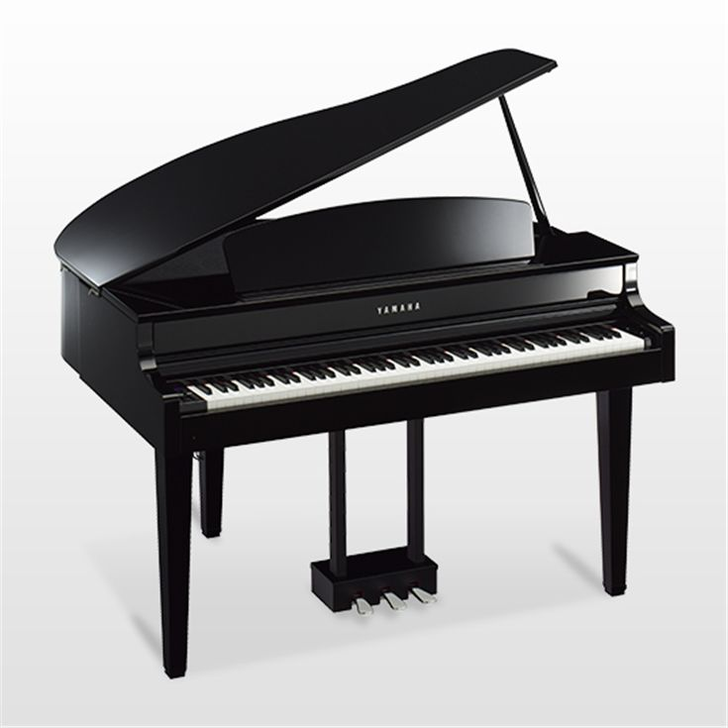
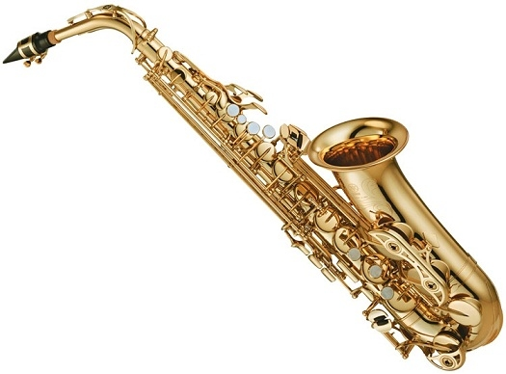

Slide 15
XIN CHÀO VÀ HẸN GẶP LẠI

